Slide 1
Slide Pertemuan 14
Tugas Project 3
-----------

Slide 2
Profil: MOCHAMMAD ZEN SAMSONO HADI, ST. MSc. Ph.D.
Jabatan Akademik: Dosen Teknik Telekomunikasi PENS
Pendidikan
S1 Teknik Elektro ITS Surabaya
S2 University of Applied Sciences, Darmstadt, Germany
S3 Toyohashi University of Technology, Japan
Riwayat Pekerjaan
Quality Assurance Supervisor, PT. Asahi Electronics Batam, Indonesia
Technical Engineering Staff, Flextronics Sdn. Bhd., Johor Bahru, Malaysia
Dosen PENS
Staff Deutsche Telekom, Darmstadt, Germany
Karyawan Okamedo, Toyohashi, Japan
Contact
HP WA only : 081292109194
Email : zenhadi@pens.ac.id

Slide 3
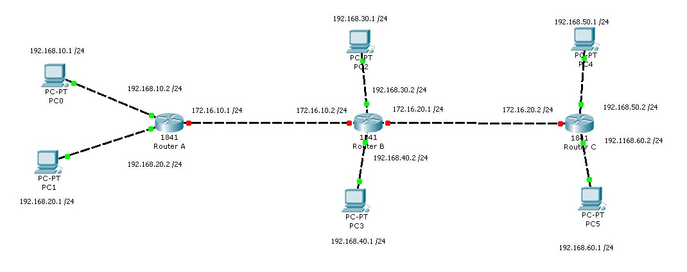
Tugas Project 3 Pelatihan
Configuration IP Route
Konfigurasi
Desain topologi disamping.
Rubah nama device Router 0,1,2 menjadi Router A, B, C.
Buat banner pada Router A (Nomor peserta), Router B (Nama Lengkap), Router C (No.Absensi).
Buat hubungan setiap Router menggunakan IP Router.
Tes koneksi setiap client, cukup 1 client yang melakukan PING.

Slide 4
TIM PENYUSUN
Disusun dan diedit oleh:
Ir. Siswanto, M.M, M.Kom ( Universitas Budi Luhur Jakarta /IAII )
Hariyono Kasiman, S.T ( PT. Elnusa Tbk. Jakarta /IAII )
Kontributor:
Ferry Fachrizal.ST.,M.Kom ( Politeknik Negeri Medan )
Alde Alanda, S.Kom, MT ( Politeknik Negeri Padang )
Wendhi Yuniarto ( Politeknik Negeri Pontianak )
Nikson Fallo,ST.,M.Eng ( Politeknik Negeri Kupang )
Irmawati, S.T., M.T. ( Politeknik Negeri Ujung Pandang )
Fachroni Abi Murad, S.Kom., M.Kom ( Politeknik Negeri Jakarta )
Indarto, S.T., M.Cs ( Politeknik Negeri Sriwijaya )
Setiadi Rachmat ( Politeknik Negeri Bandung )
I Nyoman Gede Arya Astawa, ST., M.Kom ( Politeknik Negeri Bali )
Ari Sriyanto Nugroho, ST., MT. MSc. ( Politeknik Negeri Semarang )
Idris Winarno ( Politeknik Elektronik Negeri Surabaya )
Arief Prasetyo ( Politeknik Negeri Malang )
Bekti Maryuni Susanto, S.Pd.T, M.Kom (Politeknik Negeri Jember )
Moh. Dimyati Ayatullah,S.T.,S.Kom (Politeknik Negeri Banyuwangi )
Mulyanto ( Politeknik Negeri Samarinda )
Anristus Polii, SST.,MT (Politeknik Negeri Manado )

Slide 5
Tugas Project 3
Terima Kasih

